Slide 1

ESCO
ESCO është kompania juaj e besuar për konsulencë, inxhinieri dhe implementim të sistemeve fotovoltaike. Si pjesë e familjes së kompanisë S.Imeri, e themeluar në vitin 2000, ESCO ka ndërtuar një reputacion solid mbi bazën e partneriteteve strategjike me kompanitë më të mëdha të energjisë së rinovueshme nga Gjermania dhe Italia — përfshirë BOSCH, M2G dhe të tjerë — si dhe me mbështetjen e çmuar të Bankës Europiane të Zhvillimit. Ky bashkëpunim ndërkombëtar na ka dhënë ekspertizë teknike të nivelit të lartë dhe një qasje të provuar në industrinë e energjisë.
Me një strategji të qartë dhe themele të forta zhvillimi, ESCO është sot kompania premium e inxhinierisë me aktivitet ekskluziv në sektorin e energjisë në Kosovë — duke ofruar zgjidhje të qëndrueshme, efikase dhe ekonomikisht të favorshme për shtëpitë dhe bizneset.
2000
#1
2+
Viti i Themelimit
Pionierë në Kosovë
Partnerë Ndërkombëtarë
Mbi dy dekada përvojë në industrinë e energjisë
Kompania e parë që aktivizoi sistemin ON-GRID solar me NET-METERING
BOSCH, M2G dhe Banka Europiane e Zhvillimit

Slide 2
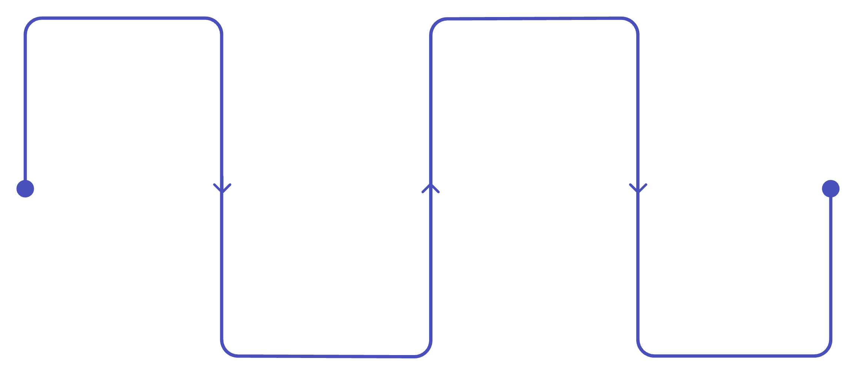
Shërbime dhe Teknologjia ON-GRID me NET-METERING
ESCO ofron një gamë të plotë shërbimesh — nga konsultimi fillestar dhe projektimi inxhinierik, deri te instalimi dhe mbështetja pas-shitjes. Qëllimi ynë është t'ju ofrojmë zgjidhjen më efikase dhe me kosto-efektivitet më të lartë, të përshtatur për nevojat specifike të çdo klienti, qoftë pronar shtëpie apo vendimmarrës biznesi.
Si Funksionon NET-METERING?
Çfarë Ofron ESCO?
ESCO ishte kompania e parë në Kosovë që aktivizoi sistemin ON-GRID solar me parimin e NET-METERING — një teknologji që revolucionarizon mënyrën si e menaxhoni energjinë tuaj.
Konsulencë
Inxhinieri
Sistemi juaj solar prodhon energji gjatë ditës, shpesh më shumë sesa keni nevojë
Energjia e tepërt injektohet automatikisht në rrjetin publik të energjisë
Fatura juaj e energjisë elektrike zvogëlohet ndjeshëm
Kur keni nevojë për energji shtesë (natën ose ditë me re), e tërhiqni nga rrjeti
Bilanci neto llogaritet periodikisht — ju paguani vetëm diferencën
Analizë e nevojave tuaja energjetike dhe rekomandim i zgjidhjes optimale
Projektim teknik i sistemit fotovoltaik sipas standardeve europiane
Implementim
Mbështetje
Instalim profesional dhe vënie në punë e sistemit nga ekipi ynë i certifikuar
Monitorim, mirëmbajtje dhe asistencë teknike pas-instalimit
Konsultim
Instalim
Analizë e nevojave
Implementim profesional
Kursim
Projektim
Reduktim i faturës me NET-METERING
Inxhinieri teknike
Ky proces i integruar siguron që çdo sistem i instaluar nga ESCO të funksionojë me efikasitet maksimal, duke ofruar kthim të shpejtë të investimit dhe përfitime afatgjata për klientët tanë.

Slide 3

Na Kontaktoni — ESCO është Pranë Jush
Jemi të gatshëm t'ju ndihmojmë të bëni hapin e parë drejt pavarësisë energjetike. Ekipi ynë i ekspertëve do t'ju ofrojë një vlerësim të personalizuar falas, duke analizuar konsumin tuaj aktual të energjisë dhe duke ju prezantuar zgjidhjen fotovoltaike më të përshtatshme për nevojat tuaja.
Adresa
Telefon
Nënë Tereza, Kati III
50000 Gjakovë, Kosovë
Zyra jonë është e hapur gjatë orarit të punës për vizita dhe konsultime personale. Ju mirëpresim!
+383 (0) 48 635 035
Na telefononi për çdo pyetje rreth sistemeve fotovoltaike, çmimeve dhe procesit të instalimit.
E-Mail
Website
info@esco-ks.com
Dërgoni pyetjet tuaja me email dhe ekipi ynë do t'ju përgjigjet brenda 24 orëve.
www.esco-ks.com
Vizitoni faqen tonë për informacion të detajuar, projekte të realizuara dhe lajme nga industria e energjisë.
Investimi në energji diellore me ESCO nuk është thjesht një zgjedhje ekonomike — është një angazhim për mjedisin dhe për brezat e ardhshëm. Bashkohuni me familjen në rritje të klientëve tanë të kënaqur në të gjithë Kosovën.

